Slide 1
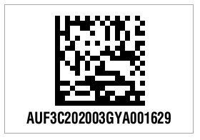
^XA
^FO70,15
^BXN,7,200
^FDAUF3C202003GYA001629^FS
^FO30,150
^A0,22,20
^FDAUF3C202003GYA001629^FS
^XZ
^XA
^FO70,15
^BXN,7,200
^FD%S1^FS
^FO30,150
^A0,22,20
^FD%S2^FS
^XZ
%S1
%S2

